Slide 1
Мадонна в скелях
Підготував учень 43 групи Мишко Андрій

Slide 2
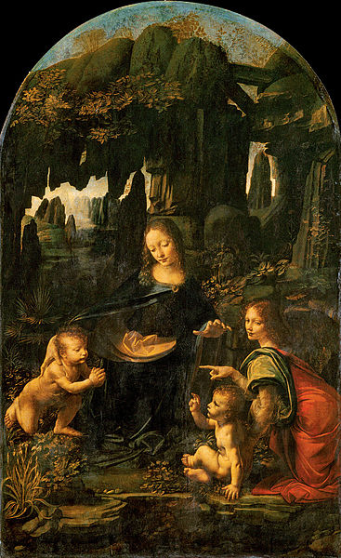
Загальна храктеристика
«Мадонна в скелях», «Мадонна в гроті» (італ. La Vergine delle rocce) — назва двох картин Леонардо да Вінчі, одна з яких виставлена в Луврі, а інша в Лондонській Національній галереї.

Slide 3
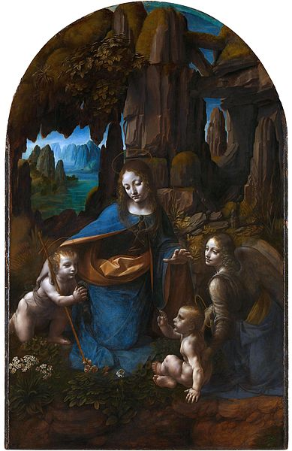
Історія написання
Цю вівтарну картину Леонардо замовило одне релігійне братство, проте через розходження в ціні художник вирішив її залишити в себе. Закінчував він її десь між 1490 і 1494 роками. Деякі дослідники вважають, що картина закінчена не повністю.

Slide 4
Копії
Версія, що зберігається в Луврі, була написана 1483–1486 роками.
Вона на 3,5 см вища і на 2 см ширша лондонської версії.
Картини, практично, ідентичні, але перша написана пізніше.
Друга писалася для капели церкви Сан-Франческо Гранде в Мілані. Церква продала її в 1781 році (1785) художнику Гевіну Гамільтону,
Після перебування в декількох колекціях «Мадонна в скелях» була куплена Національною галереєю в 1880 році.

Slide 5
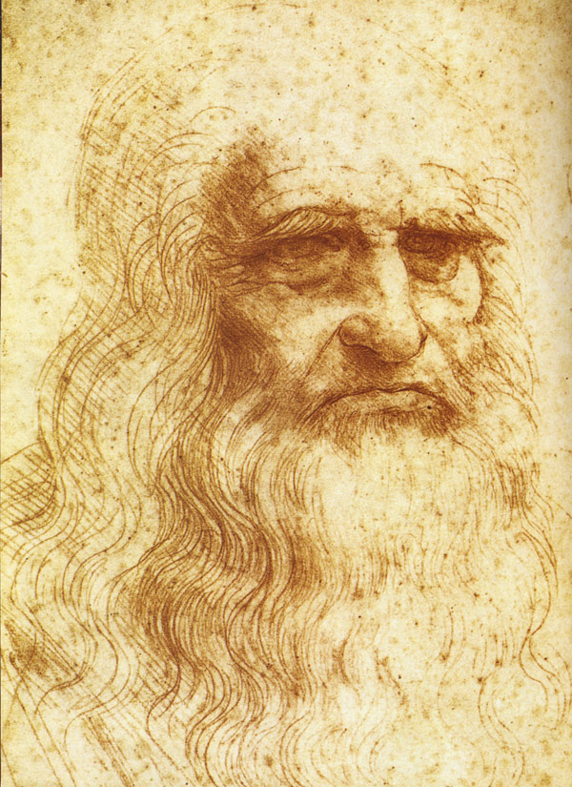
Композиція і стиль
Картини декілька відрізняються за кольором.
Вся сцена сповнена ніжності і спокою, що дуже контрастує з пейзажним тлом, яке складається з стрімких скель.
Фон дав назву всій картині «Мадонна в скелях».
Композиція твору побудована у вигляді піраміди. Леонардо передає глибину простору не тільки з допомогою геометрії, але і за допомогою розробленого ним прийому сфумато, коли обриси предметів пом'якшуються для акцентування і їх ніби огортає легка димка.

Slide 6
Дякую за увагу

